Slide 1

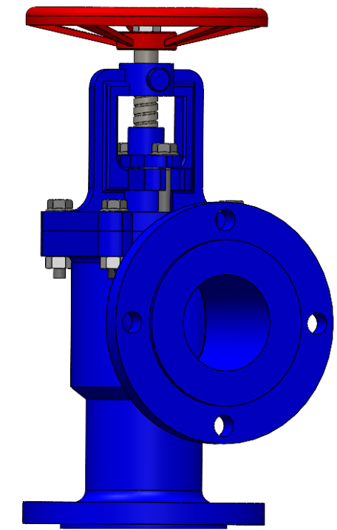
UNIVERSITÀ DI PISA
SCUOLA DI INGEGNERIA
CORSO DI LAUREA TRIENNALE IN INGEGNERIA DELL’ENERGIA
Daniel Mammini
Luca Menconi

Slide 2
Mercato globale ed esigenza
Il mercato globale delle valvole industriali è in crescita. Secondo un rapporto di MarketsandMarkets vale 75 miliardi di USD nel 2020 e si prevede che raggiungerà gli 85,7 miliardi di USD entro il 2025.
Esigenza: regolare un parametro tra pressione e portata, favorendo così l’efficienza dell’impianto e riducendo al minimo le perdite.
Nella nostra valvola a globo le porte di ingresso e di uscita sono orientate con un angolo di 90 gradi. Tale struttura permette al fluido di cambiare direzione all'interno della valvola senza l’uso di un gomito, rendendola ideale per situazioni in cui è richiesto un cambiamento nella direzione del flusso od in caso di spazio limitato oltre ad essere di facile uso.

Slide 3
Lista di montaggio e specifiche della valvola a globo ad angolo
Identificazione Valvola | Tipo di Valvola | Valvola a globo ad angolo con ingresso e uscita a 90°
 | Dimensioni Nominale | DN25
 | Classe di Pressione | PN16 bar
Componenti Principali | Corpo Valvola | Lega Inconel 718 sostituito con AISI 316L
 | Otturatore | a disco
 | Stelo | Acciaio inossidabile AISI 316, tipo di tenuta a soffietto
 | Volantino di manovra | volantino manuale, dimensioni 130 mm
 | Direzione del flusso | unidirezionale
 | Temperature massime | 300°C

Slide 4
Scelta del materiale della fusione
Corpo: AISI 316L (low carbon) 1.4404 acciaio inossidabile austenitico al cromo-nichel-molibdeno
✅ Ottima resistenza alla corrosione (contro cloruri, acidi deboli e ambienti aggressivi).
✅Perfetto per ambienti industriali, chimici, alimentari e marini.
✅ Il materiale mantiene la stabilità meccanica e chimica fino a temperature di circa 300°C, che è il limite specificato per la valvola.
✅ Compatibile con stelo, soffietto e otturatore in AISI 316.
✅ Bassa manutenzione, lunga durata.
Il corpo valvola viene saldato e subisce trattamenti termici (passivazione): con 316L il materiale resta resistente e non si indebolisce.
AISI 316L è una scelta più economica e adeguata: all’incirca 5 volte meno dell’Inconel 718 (da 700 € a 140 €).

Slide 5
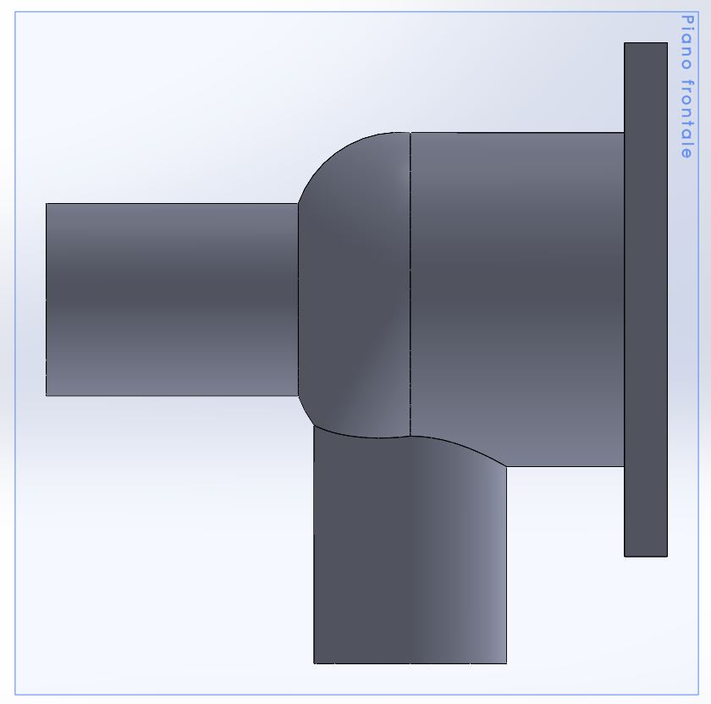
Piano di divisione

Slide 6
Spinta metallostatica
In base alla geometria del corpo per determinarne la spinta metallostatica si considera che abbia una superficie cilindrica, essendo che la pressione varia in ogni punto, si tiene conto di una lunghezza unitaria.
La presenza di un’anima contribuisce alla spinta, su di essa agisce una forza basata sul principio di Archimede.

Slide 7
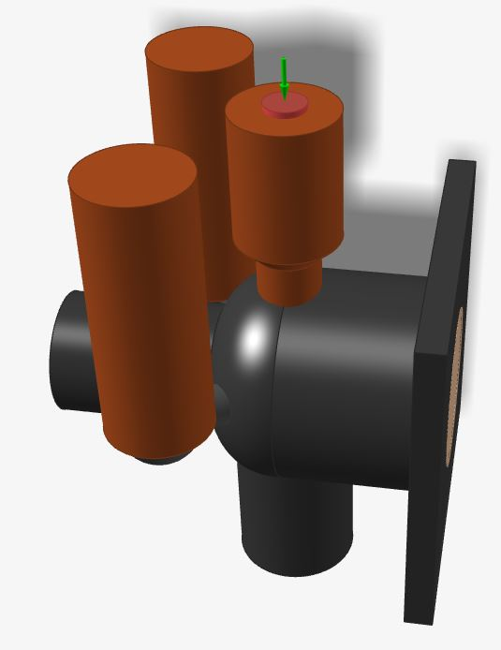
Disegno grezzo nuovo e angoli di sformo nuovi
Raccordi di 30°
Angoli di sformo 7°

Slide 8
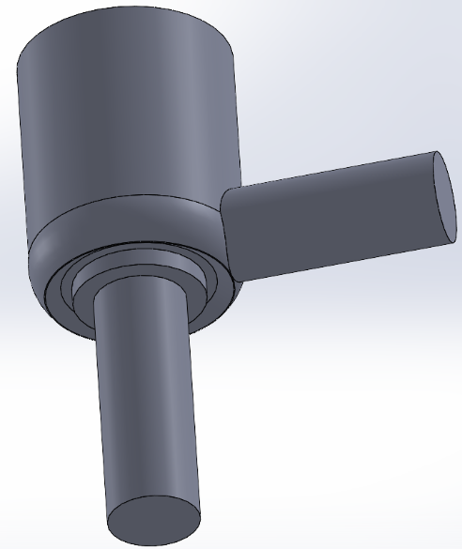
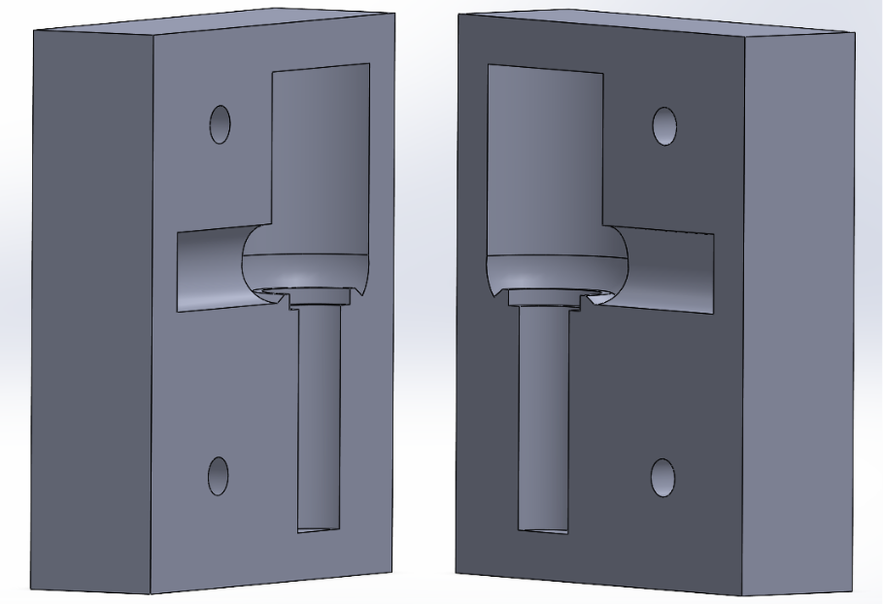
Immagine e discussione del modello in legno e casse d’anima

Slide 9
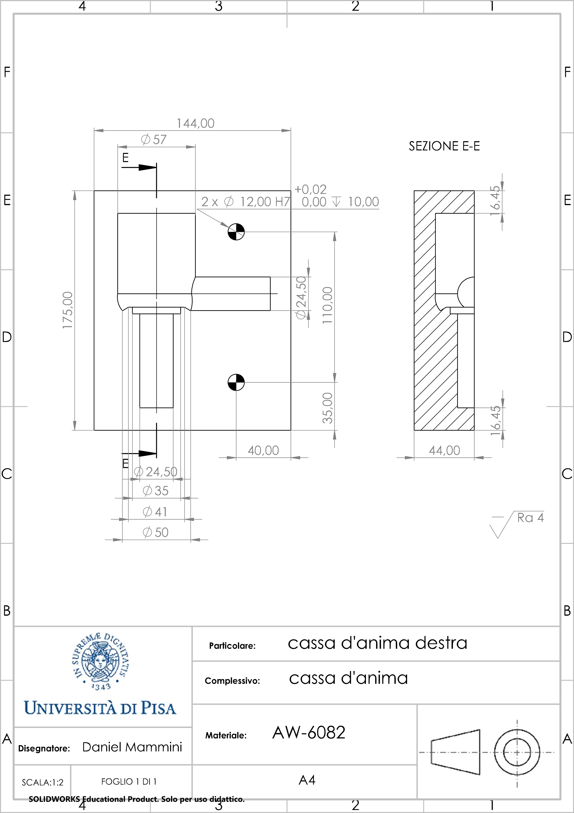
Disegno cassa d’anima
considerando il criterio di ritiro dell’anima

Slide 10
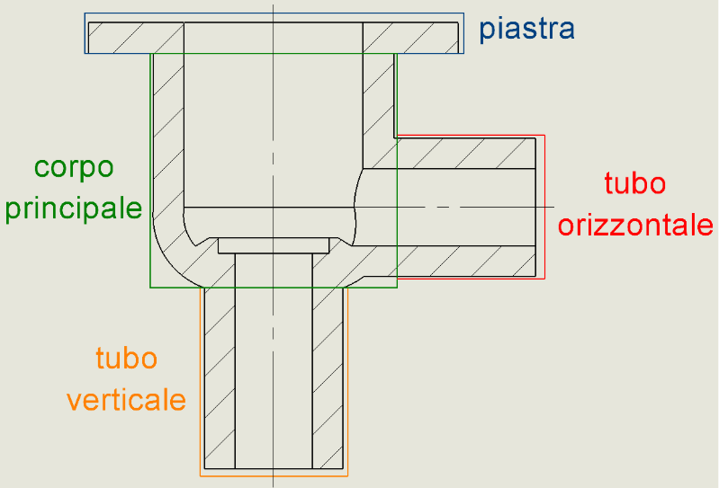
Studio qualitativo

Slide 11
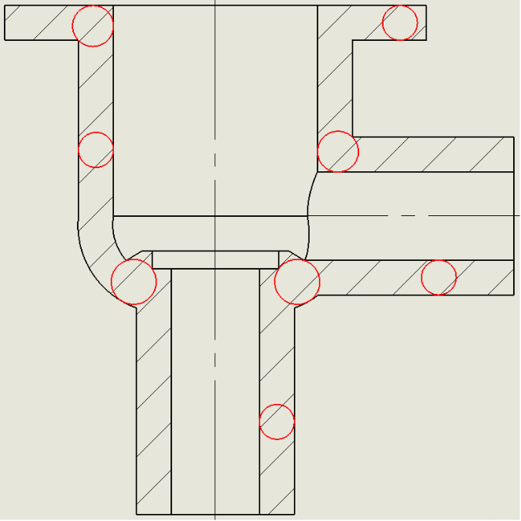
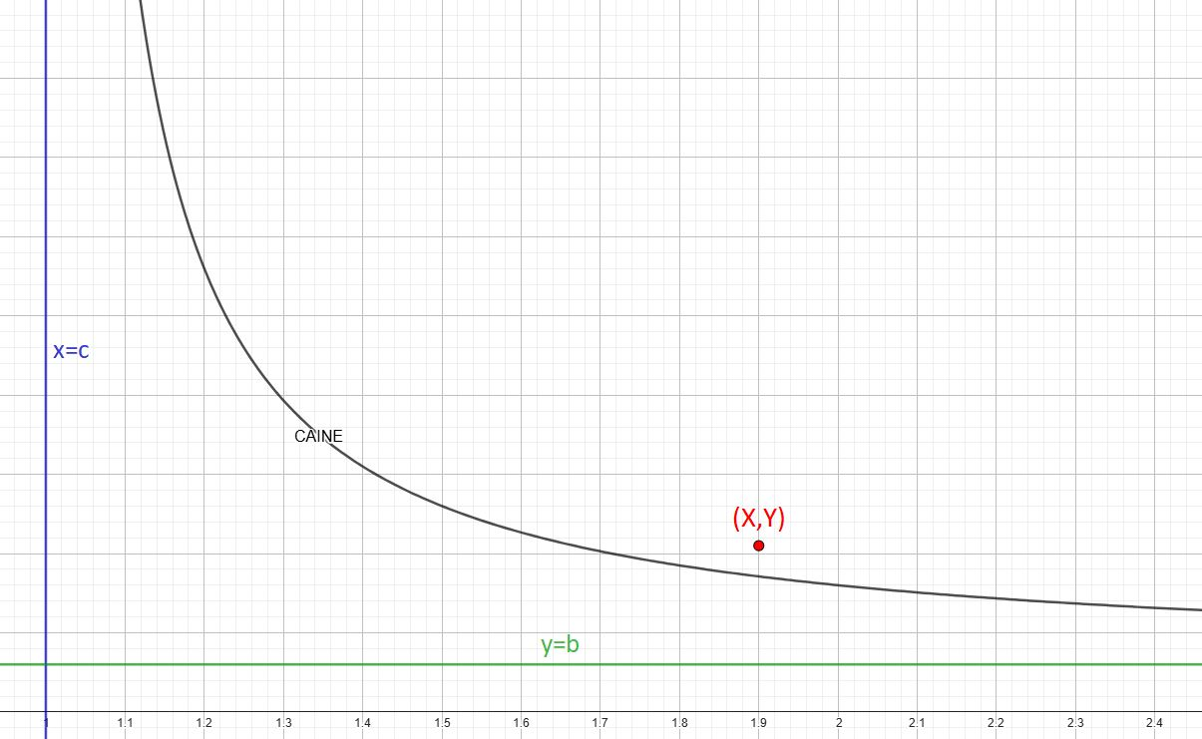
Heuvers e diagramma di Caine

Slide 12
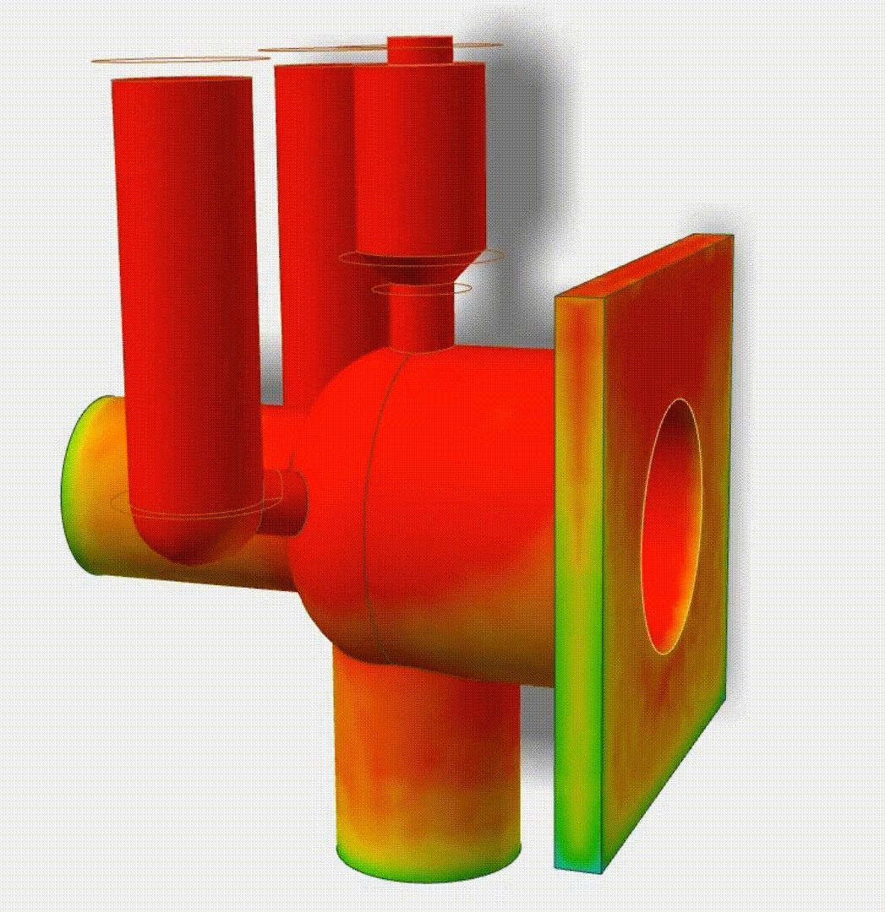
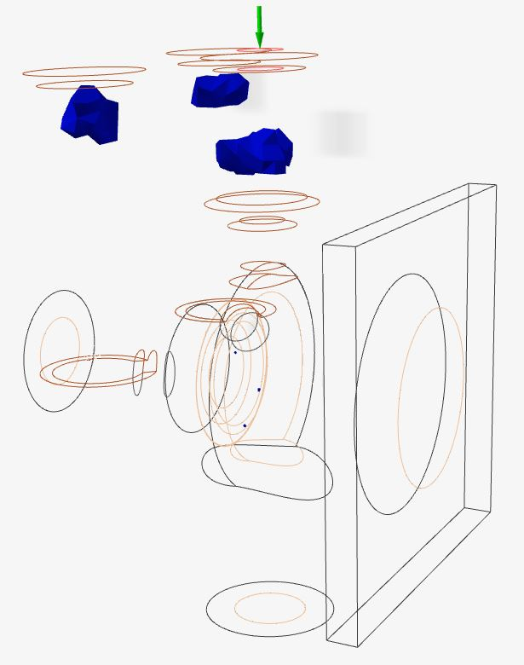
Simulazione colata e porosità

Slide 13
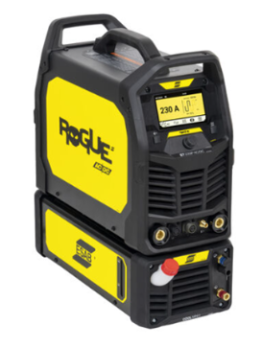
Saldatura a TIG (con cianfrinatura)
La saldatura è eterogenea tra il corpo e la flangia.
Materiale d’apporto:
ER316L (filo TIG)
ESAB Rogue ET 230iP AC/DC

Slide 14
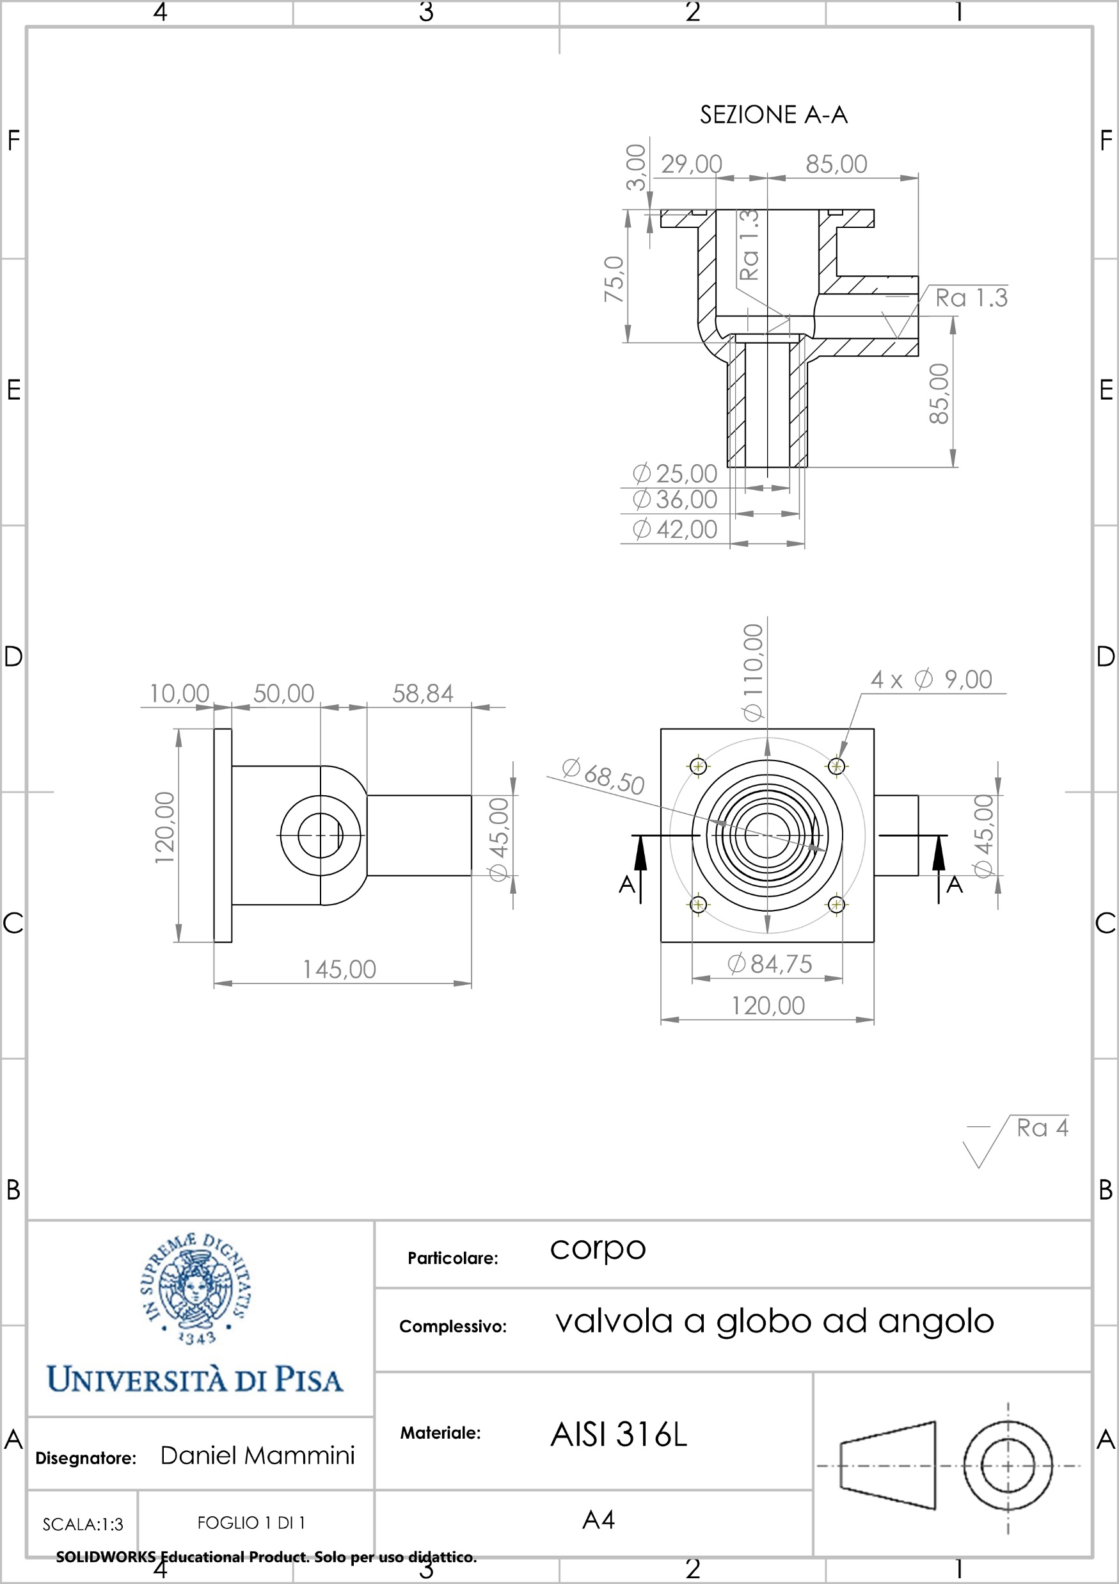
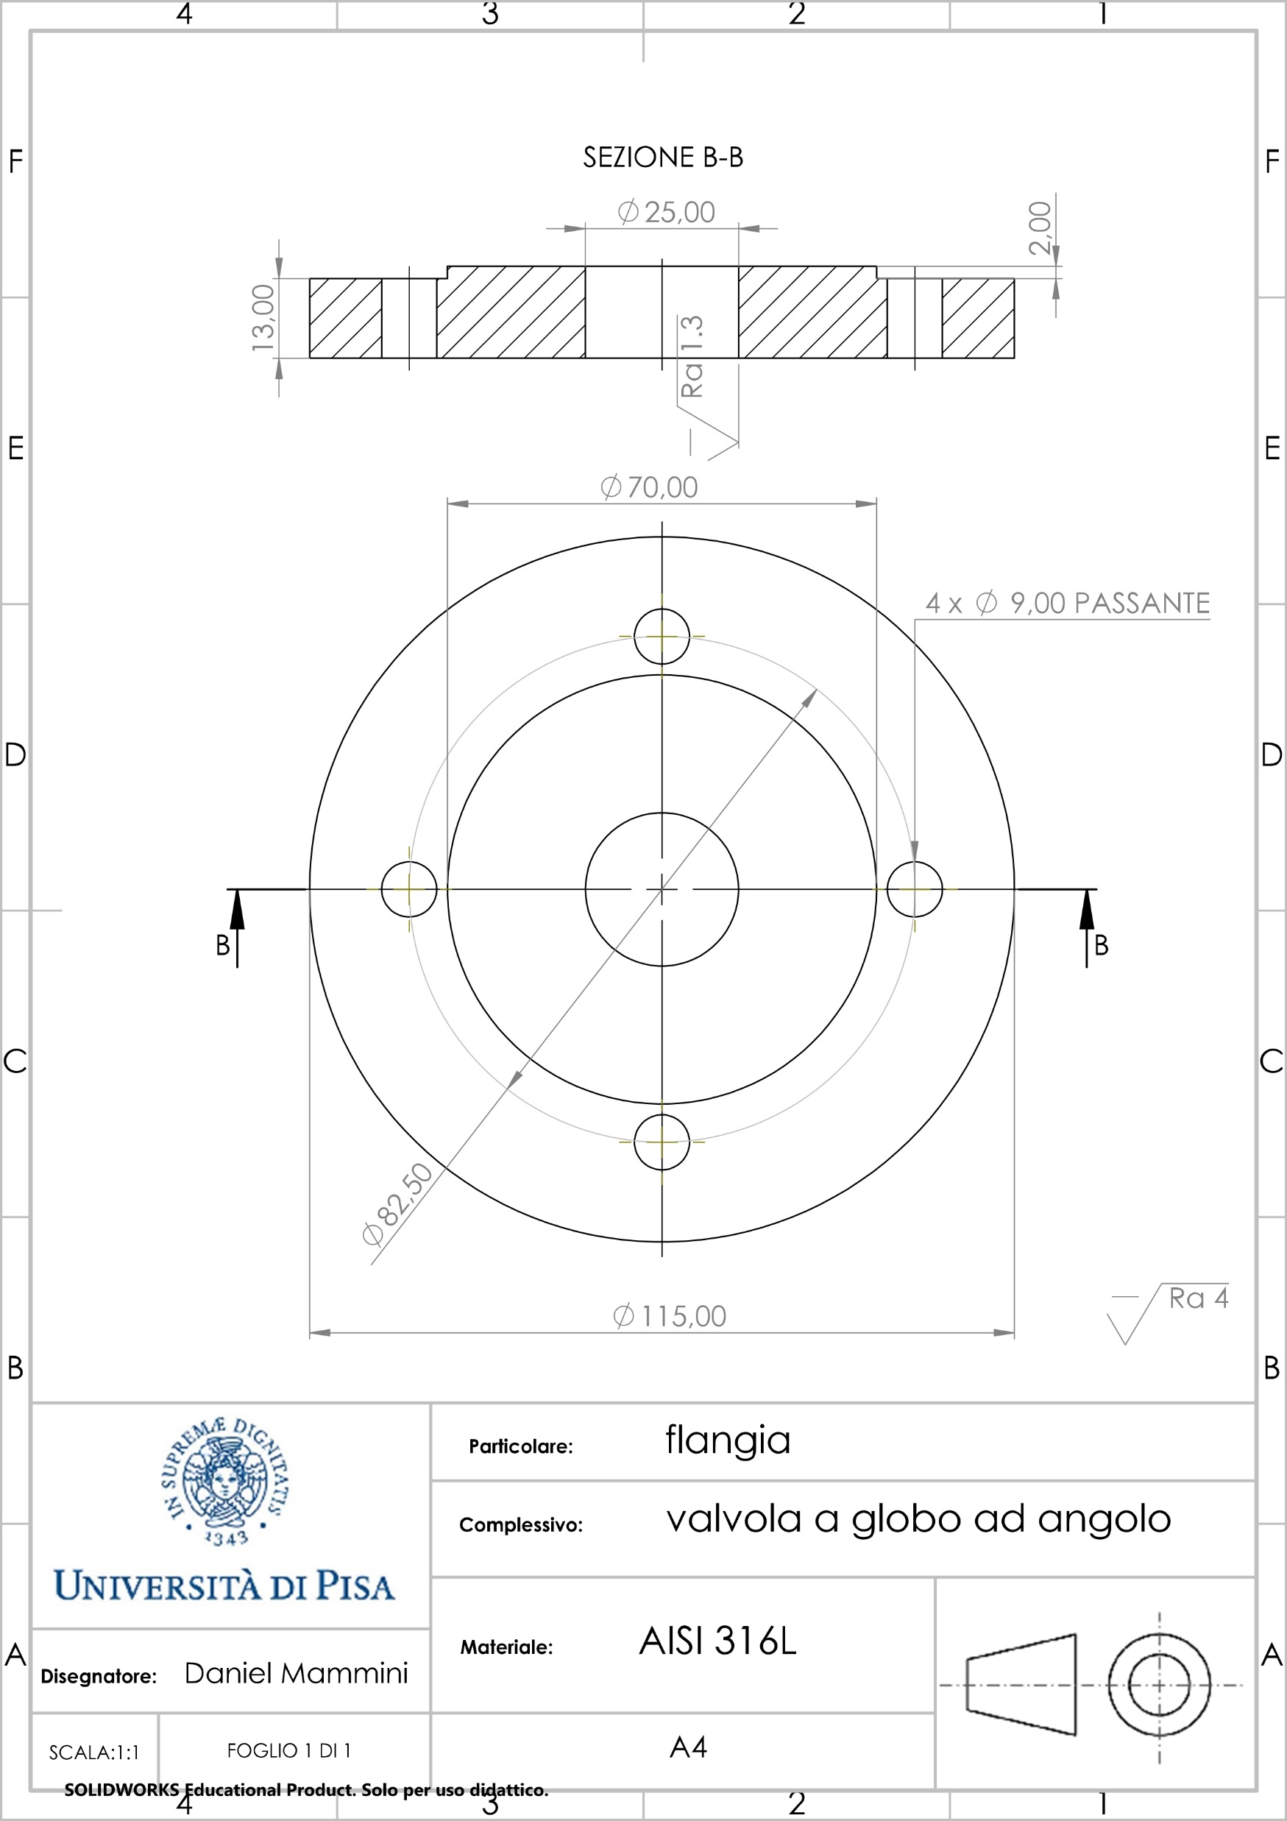
Disegno corpo e flangia

Slide 15
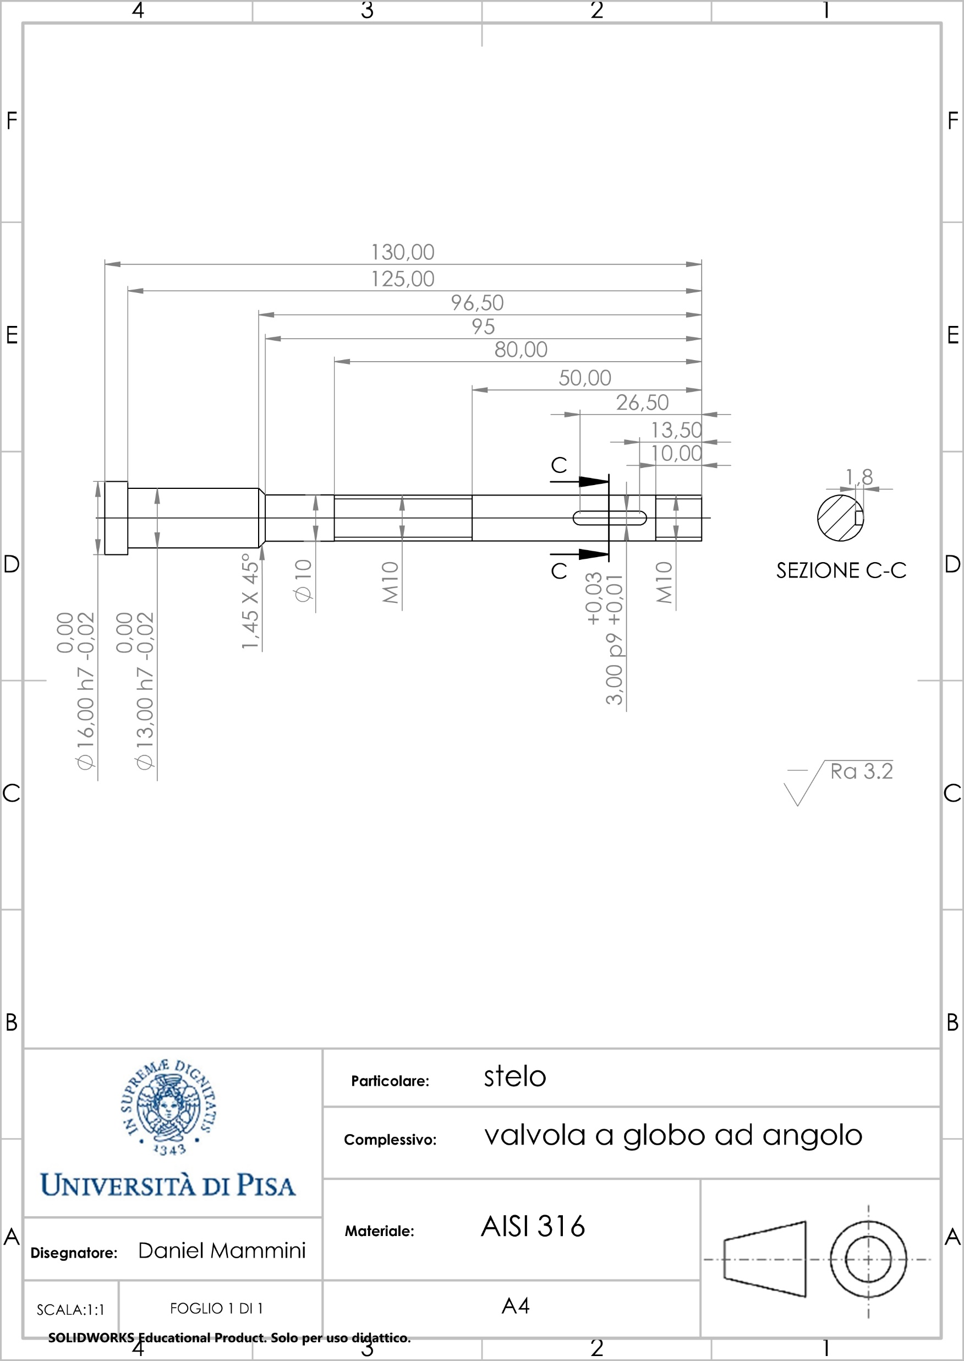
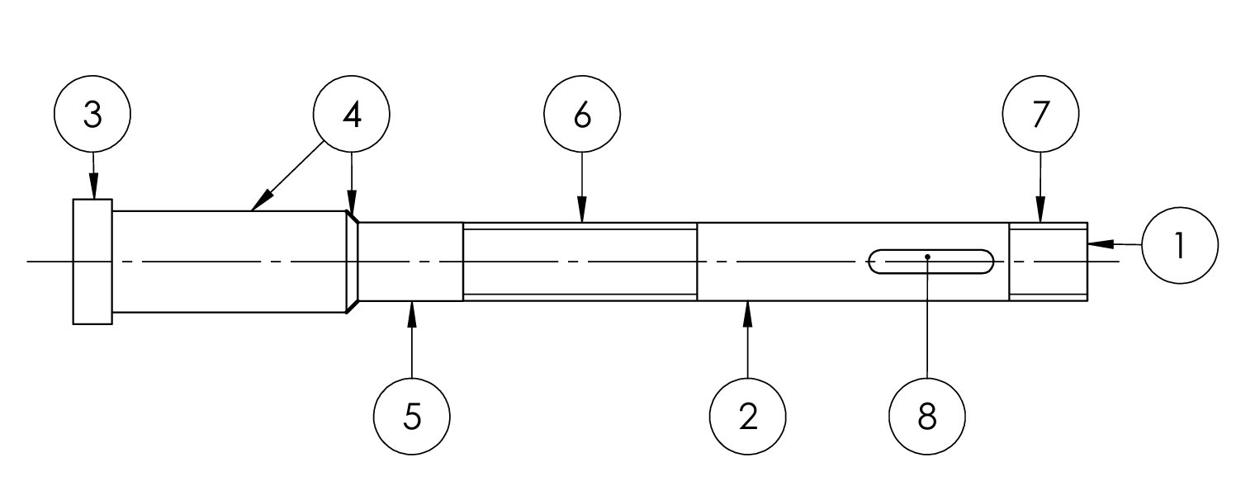
Disegno stelo e criterio accorpamento delle sup.
N. superficie | Tipologia | Processo
②, ③, ④, ⑤ | Cilindriche coassiali esterne | Tornitura
① | Piano ortogonale all'asse | Tornitura
④ | Smusso di 45° rispetto all’asse | Tornitura
⑥, ⑦ | Filettature esterne | Tornitura
⑧ | Scanalatura rettilinea cieca | Fresatura
N. superficie | Processo
①, ②, ③, ④, ⑤, ⑥, ⑦ | Tornitura
⑧ | Fresatura

Slide 16
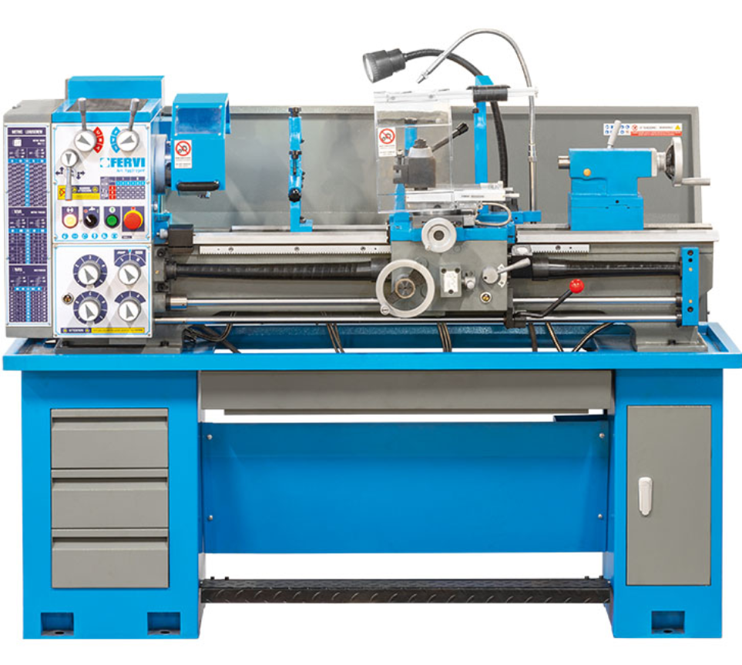
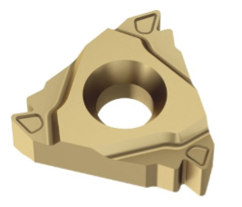
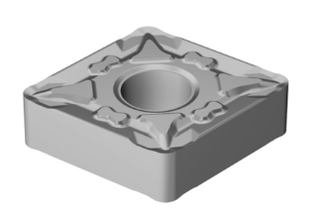
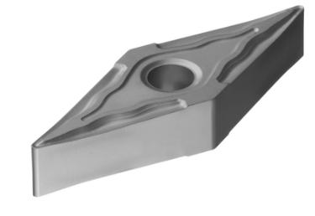
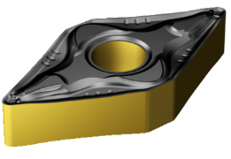
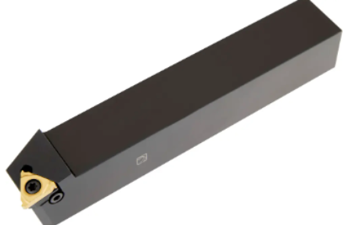
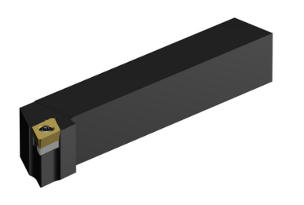
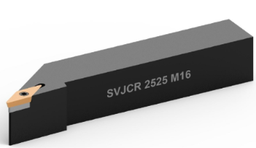
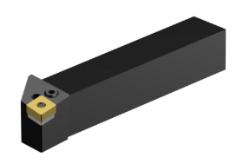
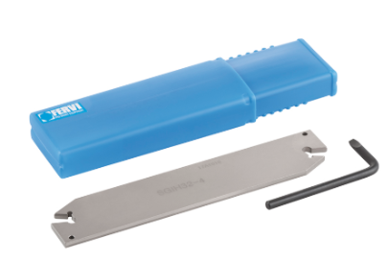
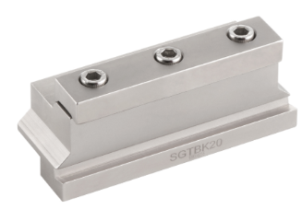
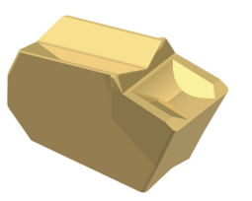
Tornio ed utensili
tornio parallelo FERVI T997/230V

Slide 17
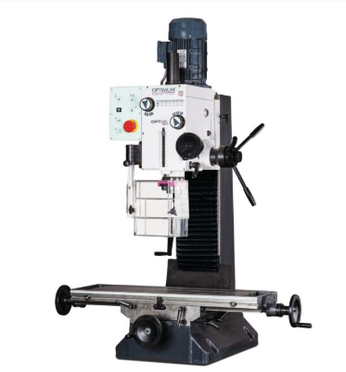
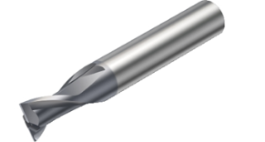
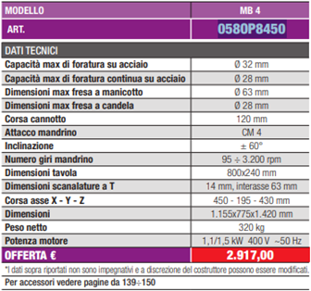
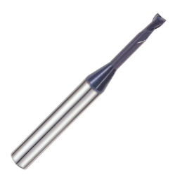
Fresatrice con frese
trapano fresatrice Optimum MB 4 con cambio a 12 velocità

Slide 18
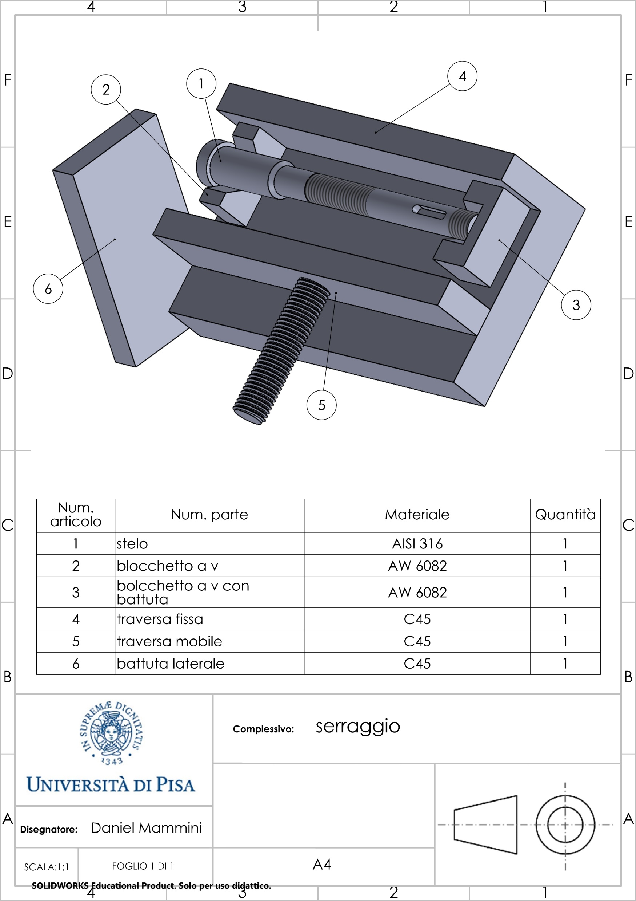
Serraggio disegno
Per fissare i blocchetti a V sono presenti delle scanalature a T sulla traversa fissa per annullare i 6° di libertà nello spazio

Slide 19
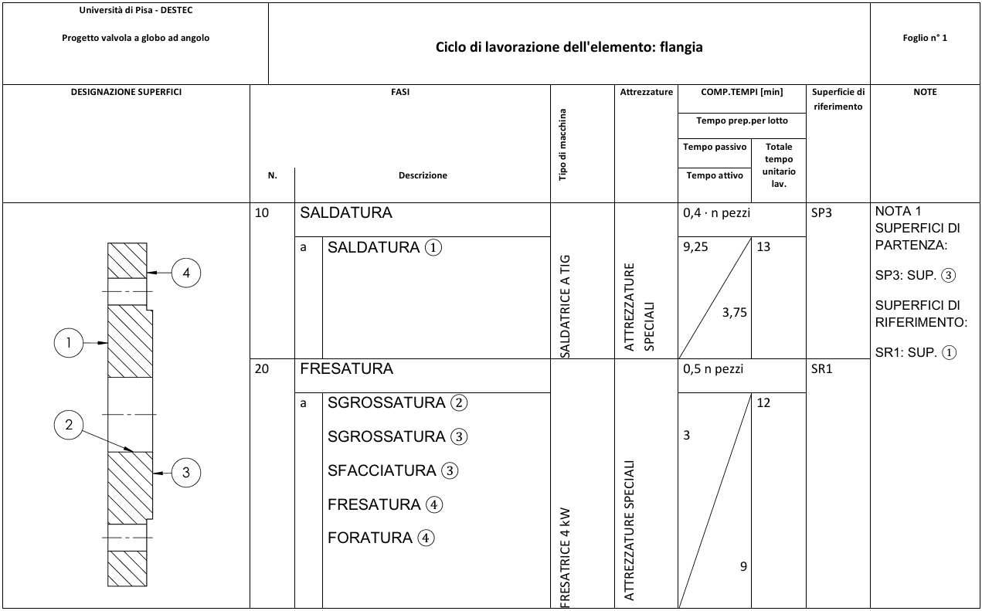
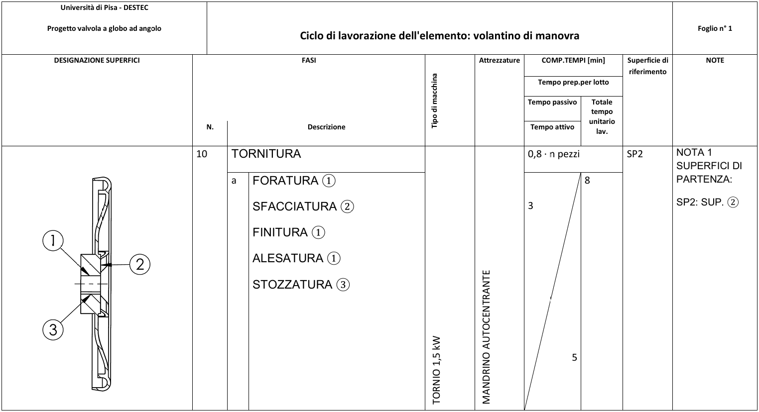
Foglio di ciclo

Slide 20
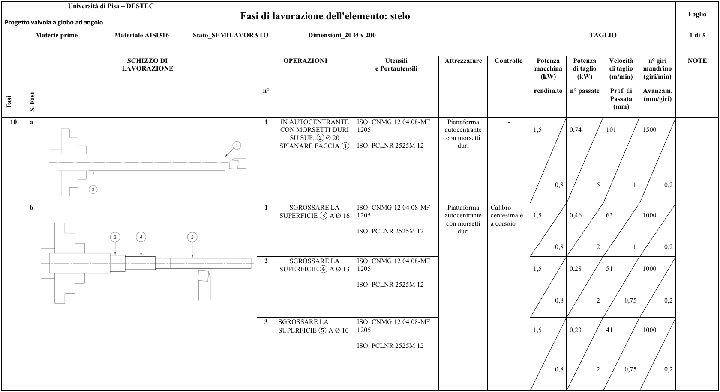
Foglio di fase

Slide 21
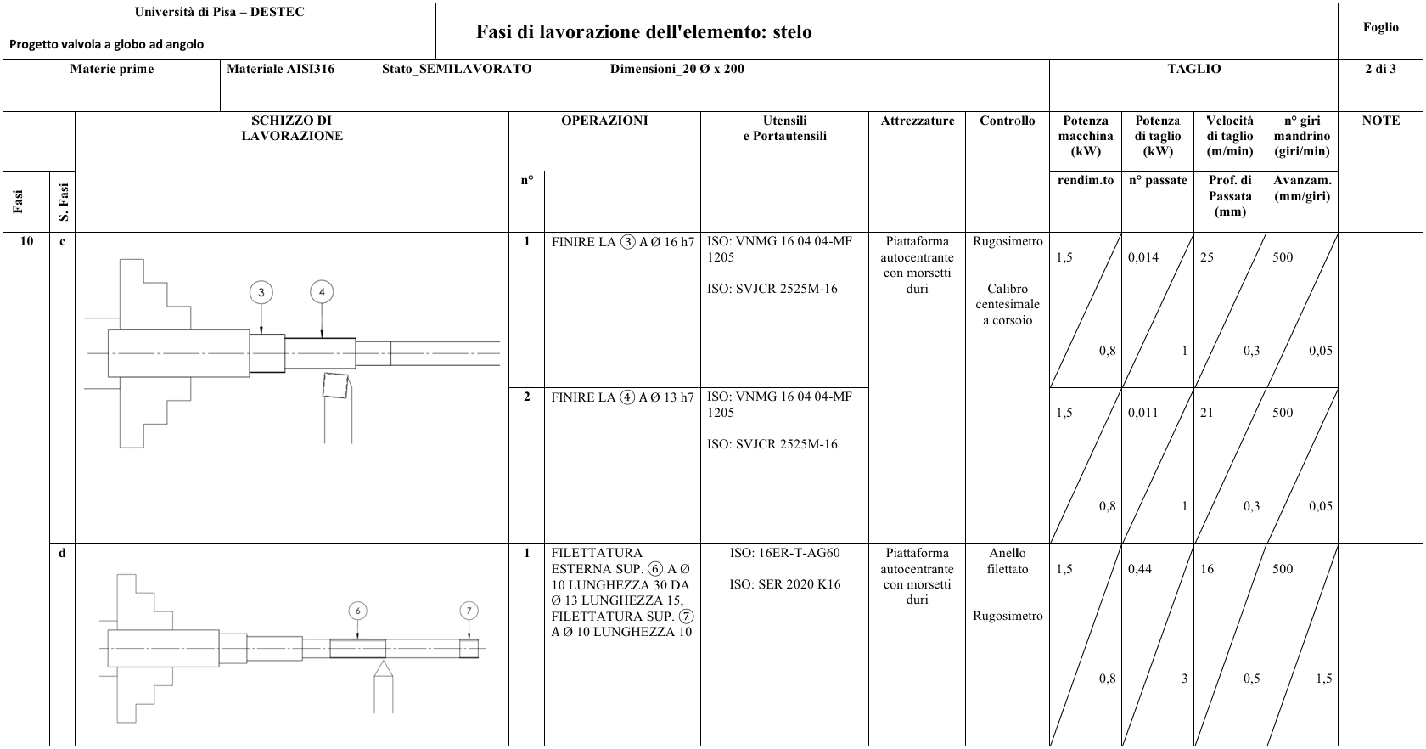

Slide 22
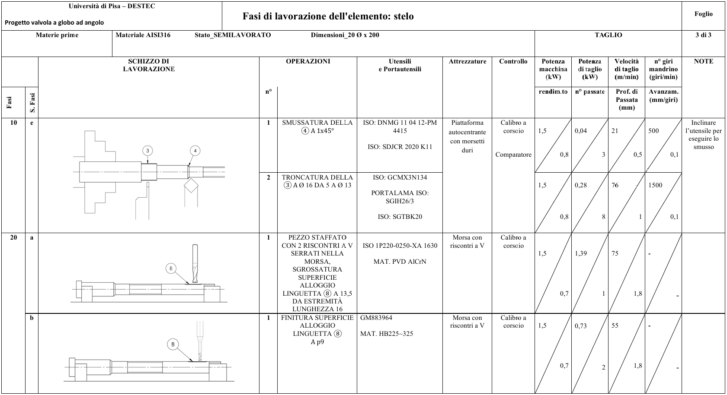

Slide 23
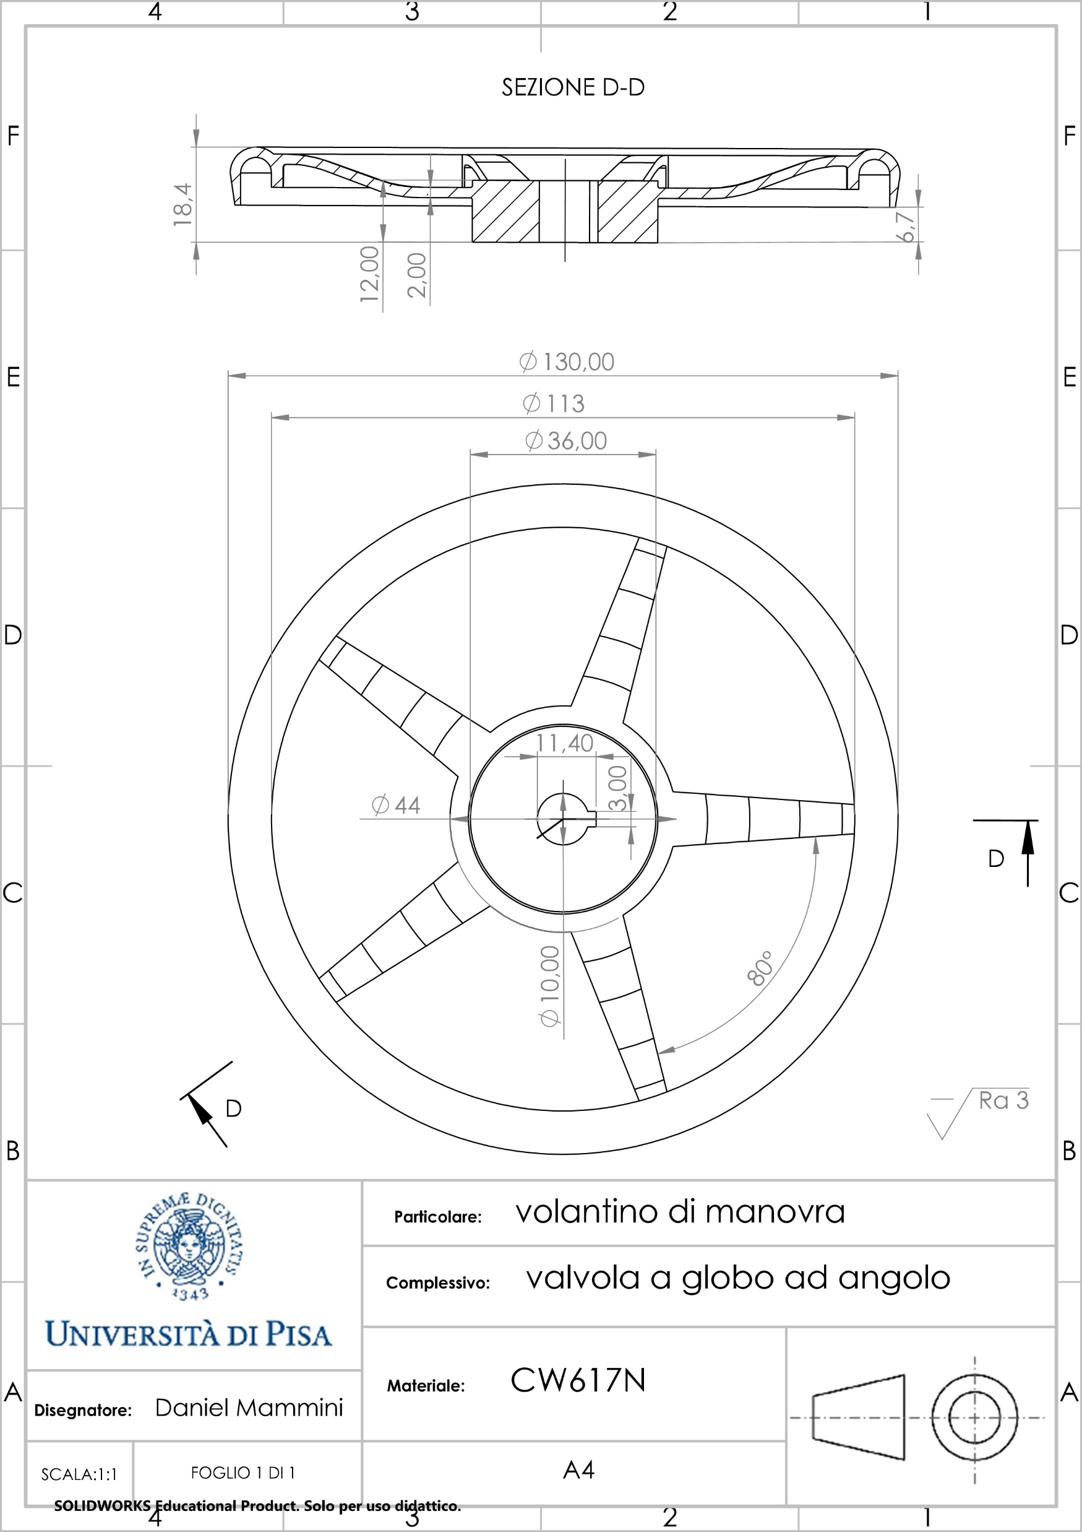
Disegno volantino

Slide 24
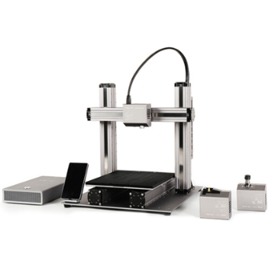
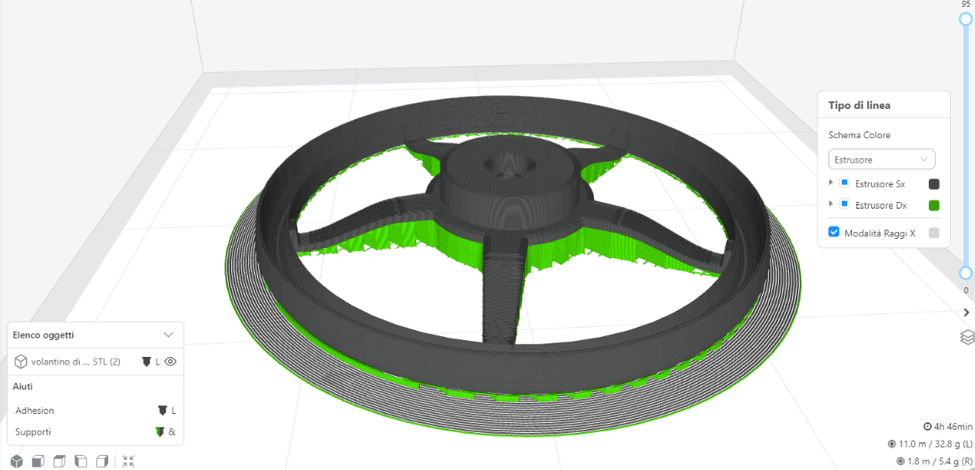
Stampa 3-D (FDM)
stampante A250T aperta
Tipo di adesione: bordo Volantino: ABS
Supporto normale a fisarmonica: PVA
Altezza layer: 0,2 mm

Slide 25
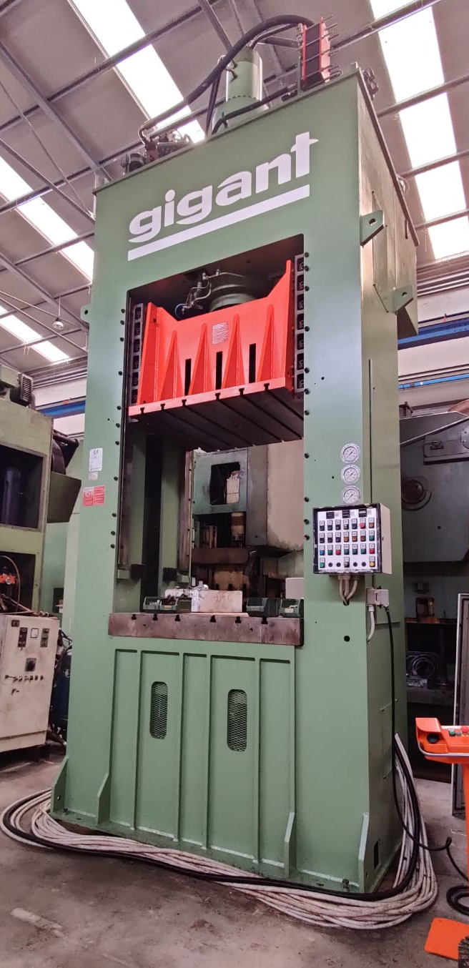
Stampaggio a caldo
Pressa oleodinamica Gigant G2-400/2E Cavenaghi & Ridolfi 400 t ad azione verticale

Slide 26
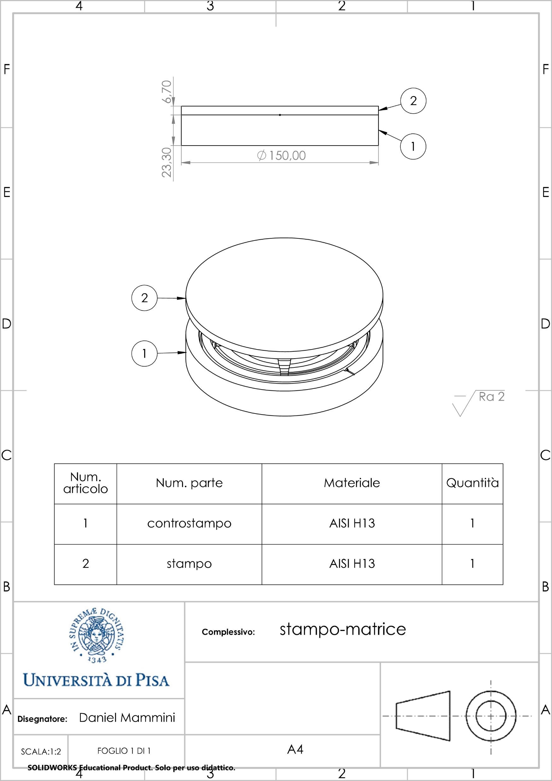
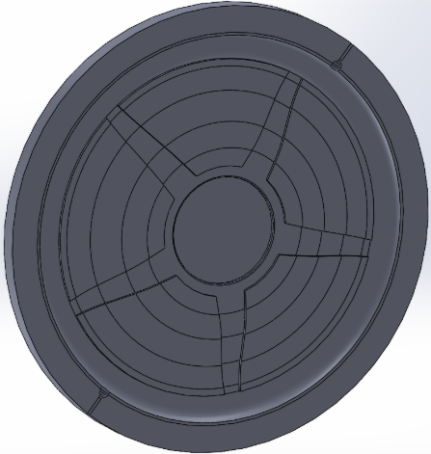
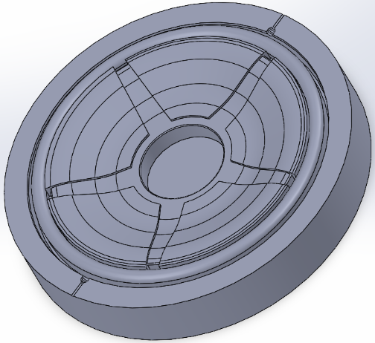
Stampo e controstampo disegni
stampo
controstampo

Slide 27
Valutazione stampa e stampaggio
​ | Stampa 3D​ | Stampaggio a compressione a caldo​
Resistenza​ | -volantino di manovra utilizzabile da subito​ -struttura strato per strato può causare perdita di resistenza ​ | -volantino di manovra più solido e resistente alla corrosione senza sbavature e saldature visibili con forma strutturale compatta​
Dimensioni​ | -ideale per prototipi, limitazioni dimensionali​ | -forma più complessa​
Costi​ | -economico solo per bassi volumi​ -nessuna riduzione del costo su alti volumi​ | -economico per alti volumi di produzione​ -riutilizzabile: riduzione del costo nel lungo periodo​
Personalizzazione​ | -personalizzabile facilmente e velocemente​ | -difficile da customizzare​
Qualità​ | -finitura più ruvida e precisione moderata​ | -finitura uniforme e più liscia​
Durabilità​ | -le strutture a strati portano a vulnerabilità​ | -durevole grazie all’uniformità del materiale e agli effetti del calore e della pressione durante la polimerizzazione ​
Vantaggi​ | ​ -buona stabilità strutturale e flessibilità nella scelta dei materiali​ ​ | -riduzione degli scarti​ -durezza, resistenza alla trazione e elasticità superiori, bassa possibilità di formazione di vuoti porta a eccellente integrità strutturale​ -elevata produzione​
Svantaggi​ | -volantino si potrebbe delaminare o avere prestazioni inferiori sotto sollecitazioni​ -potrebbe perdere proprietà come durezza o resistenza alla fatica​ -segni visibili di strati e talvolta presenza di residui di materiale di supporto. Necessaria pertanto una post-elaborazione, come sabbiatura, sbavatura o persino lavorazione meccanica.​ | -in caso di necessità di una nuova geometria del volantino si rende necessario realizzare un nuovo stampo e quindi scarsa intercambiabilità​ ​ -scarsa flessibilità nella scelta dei materiali​ ​
Tempi di produzione​ | -tempo maggiore a causa delle dimensioni del volantino e la scelta del layer per renderlo più compatto​ | -considerevoli dovuti a preriscaldamento stampo e carica, precaricamento carica e tempo di indurimento, processo di rimozione delle bave​

Slide 28
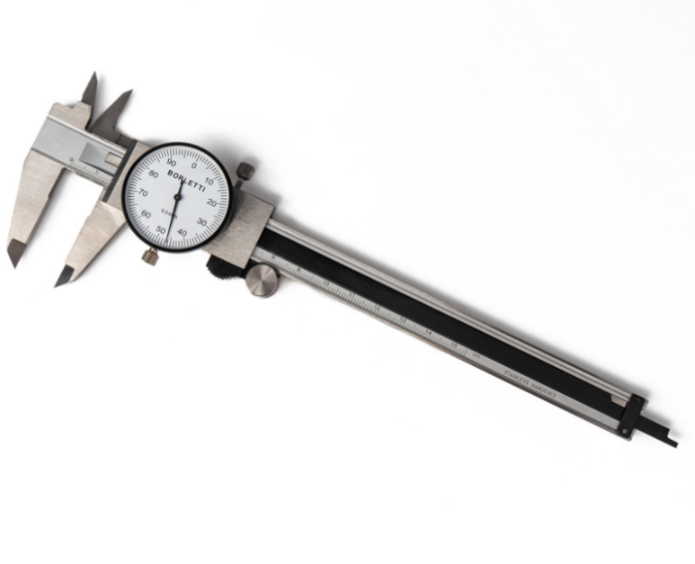
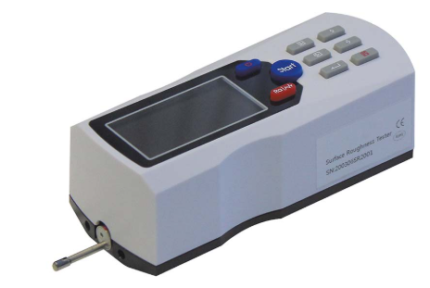
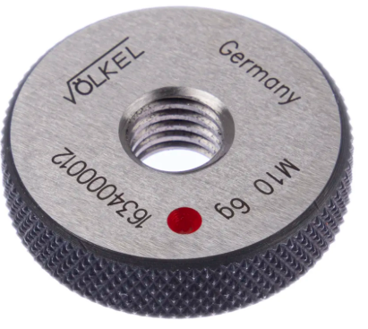
Metrologia con Ispezione e Controllo Qualità
Calibro centesimale a corsoio e comparatore
anello filettato
rugosimetro

